Slide 1
第四章 DSP工程实现
--DSP最小系统

Slide 2
本节主要讨论内容
基于DSP的方案设计的设计要素
DSP方案设计步骤
数字化设计
模拟混合电路设计
DSPs目标系统设计
工程应用注意事项

Slide 3
DSP方案设计要素与设计步骤
信号
预处
理、M
U
X、
程控
放大
等
防混迭滤
波器
ADC
CONTROL
-LER
EP
ROM
防混迭滤
波器
ADC
TMS320
VC54x
平滑滤波器
DAC
RAM
平滑滤波器
DAC
通信口

Slide 4
设计要素：
☆ 算法分析及优化
☆ DSP运算量核算及DSP选择
☆ 体系结构设计（单DSP结构还是多DSP结构，
并行结构还是串行结构，全DSP结构还是
DSP/MCU混合结构等)
☆ 数字化要求
☆ 模拟混合电路（ADC/DAC）设计
☆ 吞吐量需求
☆ 存储器需求（SRAM、ROOM、FLASH等）
☆ 通信口需求
☆ 其它控制（电源设计、状态控制、时钟控
制、同步控制等)

Slide 5
DSP方案设计的基本步骤
第一步：算法分析与优化
一个大型的DSP应用方案设计时，在目标板设计之前应提交下列报告：
☆ 需求分析
☆ 算法分析和优化分析
☆ 运算量的评估
☆ 体系结构设计评估
☆ DSP方案比通用CPU和MCU方案的优势分析
☆ 开发工具需求
☆ 测试与验证方法

Slide 6
DSP方案设计的基本步骤
第二步：DSP的选择
DSP应用方案的运算量需求
DSP适合处理的领域
DSP的片上存储器资源、价格、外设配置
DSP与其他元件和部件的配套性
其他一些因素，如购买是否方便、功耗、在线仿真控制、与其他CPU的同步方式等

Slide 7
DSP方案设计的基本步骤
第三步：DSP配置--DSP基本系统设计
选择了DSP后，就可以对DSP的外围电路进行设计。DSP外围电路包括本身的基本引脚连接、总线驱动、时钟控制、引导程序方式控制、存储器配置、通信口配置、I/O口控制、时序设计等，目的是保证DSP的基本工作模式和环境。我们又把对DSP的外围电路进行的设计称为DSP基本系统设计，或者称为DSP最小系统设计。

Slide 8
DSP方案设计的基本步骤
第四步：模拟数字混合电路设计
DSP应用方案是一个数字系统，如果要处理客观世界真实信号，必须有数字化设计。模拟数字混合电路设计一般包括信号调理、模数转换和数模转换、数据缓存等部分。在设计中实现DSP与模拟混合产品的无缝连接、以及保证数据吞吐量是关键。

Slide 9
DSP方案设计的基本步骤
第五步：系统电路设计
为了保证系统功能与指标，需要在系统级进行设计与优化。一个高速处理的数字化系统的主要技术指标包括：
☆ 系统通过速率
☆ 系统分辨度
☆ 系统精度
☆ 系统线性误差
☆ 系统共模抑制比

Slide 10
DSP方案设计的基本步骤
第六步：系统软件的编写与调试
第七步：系统测试与验证
1）硬件部件的原理验证
2）通过DSP的原理验证
3）软件的仿真与算法验证
4）系统硬件功能验证与指标测试
5）系统软件的完善
6）其它测试与验证

Slide 11
（二）数字化设计（5.2小节介绍 略）
1。 数字化的理论---采样定理
2。常用的ADC器件以及类型
（逐次比较型，并行式，Σ-Δ型）
3。ADC的技术指标和量化噪声分析

Slide 12
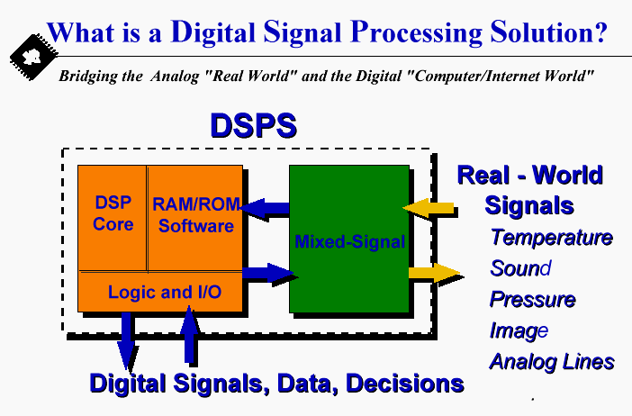
（二） 数字化设计

Slide 13
1 基带信号采样定理
要想连续信号抽取后能够不失真地还原出原信号，则抽取频率必须大于或等于两倍原信号频谱的最高频率。（Nyquist定理）
f (x) F (w)
0 t 0 w
f (nT) F_{T} (w)
0 n 0 w

Slide 14
2 带通采样定理
0 fs fc
带通采样时采样频率不一定要满足Nyquist准则，带通采样的采样频率选择方法为：
（1） Ω_{H}=M(Δ Ω)=M(Ω_{H}- Ω_{L} )
（2） Ω_{S} = 2 (Δ Ω)
其中，M整数。

Slide 15
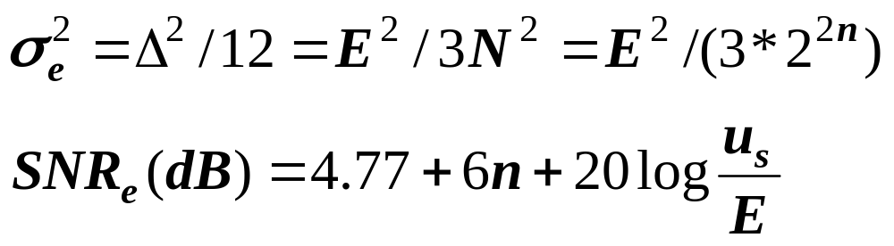

3 量化与量化误差
连续信号经量化处理要产生量化误差，对于均匀量化，量化误差的大小为：
其中，E为FS电平，us为信号有效电平。对于FS正弦输入，量化误差为：

Slide 16
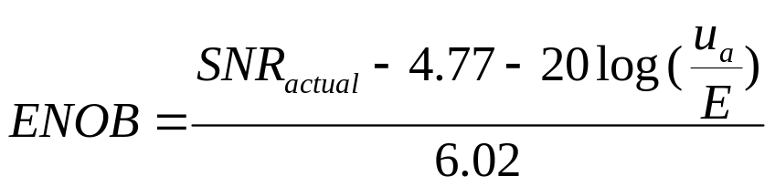
有效bit数（ENOB）
在实际应用中，由于多种静态和动态特性影响，ADC的信噪比要比理想值低，这等效于ADC的量化bit数的损失，可以通过有效bit数（ENOB）来描述:
式中，代表实际测试得到的ADC的信噪比。ENOB反映了ADC在实际工作时的有效bit数。

Slide 17
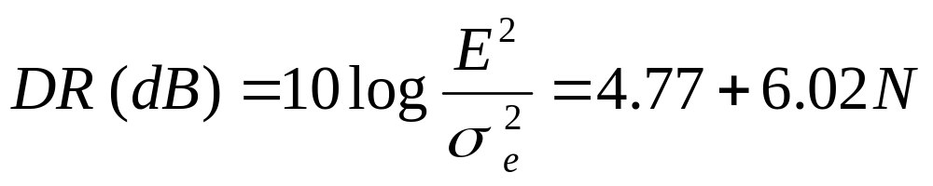
可以用无失真动态范围（SFDR）
同样，在实际应用中，ADC的动态范围也要比理想值低，可以用无失真动态范围（SFDR）来描述。
将有效bit数（ENOB）代入式N，可以得到无失真动态范围（SFDR）
当然也可以直接测试。

Slide 18
描述ADC的交流技术指标有
最高采样频率f_{s}
无失真动态范围SFDR
模拟信号输入带宽BW
线性性linearity
信噪比SNR
互调失真（Intermod Distortion）
Bit数N与有效bit数ENOB

Slide 19
4 ADC/DAC的选择
（1） ADC的种类：
• 逐次比较ADC
• 双线性ADC
• FLASH ADC
• Σ-δ ADC
（2） ADC选择的标准：分辨率、速度、
输入动态范围、POWER等

Slide 20
(三) 目标系统硬件设计
1 DSP的选择
运算量
价格
外设需求
其他因素……
2 DSP配置
DATA存储器大小
PROGRAM存储器大小
存储器速度要求
I/O口配置……

Slide 21
(三) 目标系统硬件设计
3、DSP基本系统设计
与模数电路接口
BOOTLOADER设计
扩展存储器设计
时钟设计
中断设计
外设的使用
电源管理
其他 …….

Slide 22
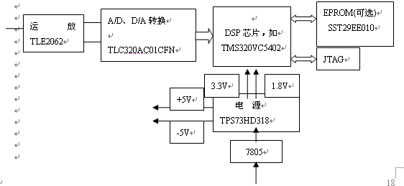
DSP最小系统框图

Slide 23
认识DSP芯片
D0-D15（16条数据线），A0-A22（16+7条地址线）
存储器、I/O口的控制线（/PS、/DS、/IS、/MSTRB、/IOSTRB、R/W、/MSC、READY）
模式、DSP状态、多处理器信号控制线（MP/MC、/BIO、XF、HOLD、/HOLD）
INT0-3、NMI、RS（6条中断线）、/IACK
Notes:
DSP的DATASHEET有引脚的说明,这里将它们分类介绍.

Slide 24
认识DSP芯片
多个BSP串口、TDM串口
时钟控制线（X1、X2/CLKIN、CLKOUT、CLKMD1-3、TOUT）
HPI接口
JTAG测试线
电源与地线（I/O电源DVDD、核电压CVDD以及地VSS）

Slide 25
引导方式（BOOTLOADER）选择
设计硬件产品和系统时，用户程序通常保存在非遗失的存储器中。
这些非遗失存储器的访问速度较慢，一般不能直接作为程序存储器来使用，需要在上电时引导到CPU的高速程序存储器中，这个过程称为BOOTLOADER。
VC54xx系列DSP的片上ROM里，存有引导程序，可以在DSP上电复位时，很方便地将用户的应用程序从外部存储设备，装入到DSP片内存储器，以及高速片外程序存储器中。

Slide 26
MP/*MC=0（片上ROM有效），复位后程序从FF80开始运行，将跳转到BOOTLOADER代码开始出。
BOOT的流程取决于I/O口FFFF的值（BRS）和INT2
*RS后检测INT2是否有效？有效按HPI boot模式引导，否则，读I/O口FFFFh的BRS，决定其他的引导方式。
BRS决定的引导方式
xxxx1000：8bit并口I/O引导
xxxx1100：16bit并口I/O引导
xx????00：串口引导（详细说明见后）
xxxxxx01：8bit并行EPROM引导
xxxxxx10：16bit并行EPROM引导

Slide 27
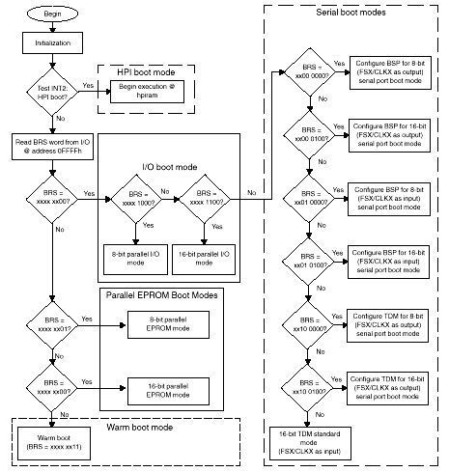

Slide 28
以EPROM引导为例：
为了保证引导成功，EPROM的数据组织必须遵守BOOTLOADER的规定的数据存放格式。利用DSP的编译工具可以很方便的生成符合引导规定的数据存放格式。这个工具是十六进制转换工具，该工具使用方法如下：
HEX500 -e 1000h -boot -i -bootorg 08000H
-memwidth 8 filemane
其中最主要的是选项的正确使用。决定引导程序识别的数据格式的主要选项包括：
-e VALUE 指定引导程序装入DSP的程序存储器的启始地址，如本例的1000H

Slide 29
-boot 转换生成引导表
-i 生成intel格式的EPROM数据格式
-bootorg VALUE 说明引导程序从外部数据存储器引导数据的启始地址，如本例EPROM的启始地址为08000H。
-memwidth VALUE 定义外部数据存储器的字宽，在本例为8位的EPROM。
另外还可以使用-swwsr VALUE来设置插入等待周期；使用-bscr VALUE来设置存储器块大小；使用romwidth VALUE来设置EPROM大小。

Slide 30
EPROM数据区
地址（Hex）
内容（Hex）
含义
8000
08
8位BOOT标识（H）
8001
AA
8位BOOT标识（L）
8002
7F
SWWSR（H）
8003
FF
SWWSR（L）
8004
F8
BSCR（H）
8005
00
BSCR（L）
8006
00
程序入口XPC（H）
8007
00
程序入口XPC（L）

Slide 31
8008
10
程序入口地址（H）
8009
00
程序入口地址（L）
800A
20
程序长度（H）
800B
00
程序长度（L）
800C
00
目标程序入口XPC（H）
800D
00
目标程序入口XPC（L）
800E
10
目标程序入口地址（H）
800F
00
目标程序入口地址（L）
8010
CODE0
程序代码0（H）

Slide 32
8011
CODE1
程序代码0（L）
...
...
...
C00E
CODEN-2
程序代码N-1（H）
C00F
CODEN-1
程序代码N-1（L）
C010
00
结束标记
C011
00
结束标记
...
...
...
FFFE
80
EPROM启始地址（H）
FFFF
00
EPROM启始地址（L）

Slide 33
外部存储器接口
作DSP扩展存储器设计之前，必须了解DSP的片上资源，即了解DSP的MEMORY MAP，并根据应用需求，来扩展存储器。例如, VC5402有16K字的片上存储器在使用时必须注意合理分配 。
注意，程序空间和数据空间的不同。
VC5402的数据空间总共为64K。程序空间为1M，其寻址通过额外的4根地址线（A16-A19）实现，由XPC寄存器控制。

Slide 34
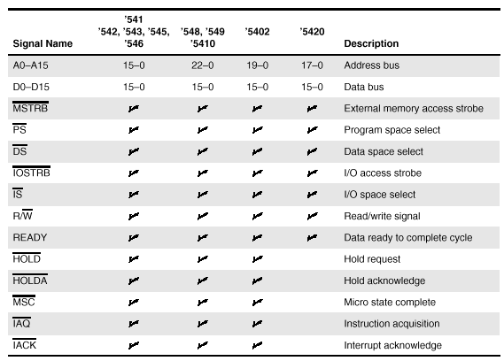
外部存储器接口

Slide 35
下面给出一个扩展外部存储器的例子，重点注意：
a、只使用一片128Kx16的RAM
b、与内部有效的RAM相同的地址，外部RAM无效
c、外部 RAM的存
取速度不能全
速运行时，需
要根据速度插
入等待状态
A22-A19
A18
A17
A16
A15
A14-A0
*PS
*DS
*IS
*MSTRB
R/*W
A16
A15
A14-A0
*OE
*CS
*WE

Slide 36
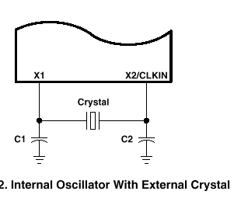
系统时钟设计与控制
电路的两种接法：
内部振荡器
外部晶振
3.3V
CLKOUT VCC
crystal oscillator
GND
External Clock

Slide 37
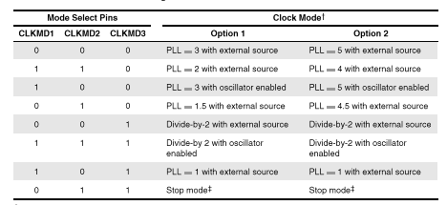
两种时钟控制方式
a、Hardware-programmable PLL（C541、C542、C543、
C545 & C546）

Slide 38

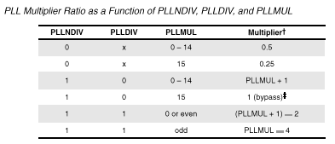
b、Software-programmable PLL(C541B/C545A/C546A
/C548/C549/C5402/C5410/C5420)
由时钟模式寄存器控制（CLKMD）：

Slide 39
软件编程控制时钟举例：
(设置 CLKOUT = CLKIN x 3)
STM #0h, CLKMD ;switch to DIV mode
TstStatu: LDM CLKMD, A
AND #01b, A ;poll STATUS bit
BC TstStatu, ANEQ
STM #0214fh, CLKMD ;Set PLLON/OFF when
;STATUS is DIV mode
;PLLMUL=0010, PLLDIV=0
;PLLCOUNT=00101000(41)

Slide 40
DSP的电源设计
TI系列DSP大部分采用低电压供电方式，可以大大降低DSP芯片的功耗。
DSP芯片的电源分两种，即内核电源（CVdd）和I/O电源（DVdd）。其中，I/O电源一般采用3.3V电压，而内核电源分为2.5V或1.2V或更低。降低内核电压的主要目的是降低功耗。

Slide 41
DSP的电源设计
两个电源加电次序就是需要考虑的一个问题。
理想情况下，DSP芯片上的两个电源同时加电。
如果不能做到同时加电，应先对核电压CVdd加电，然后对I/O电压DVdd加电，并且DVdd应不超过CVdd 2V。
另外，需要注意电源芯片提供的电流。

Slide 42
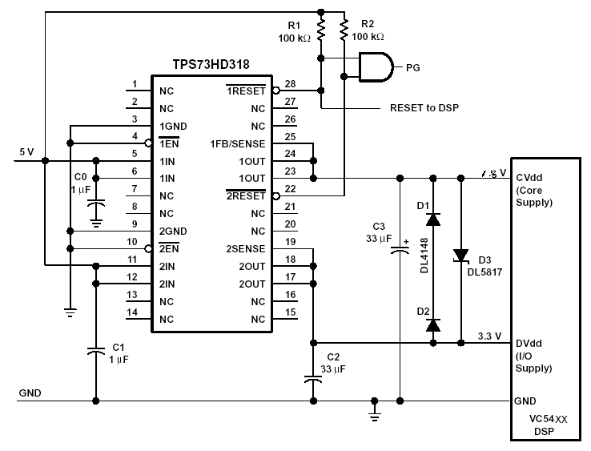

Slide 43
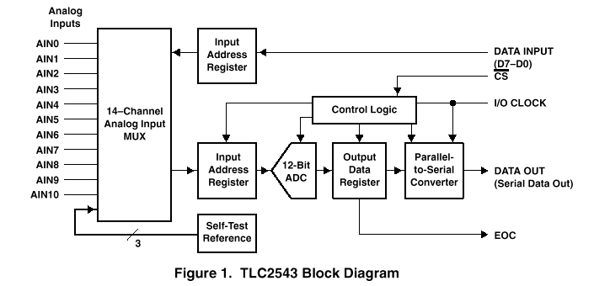
DSP与ADC/DAC的接口
（1）对于串型ADC/DAC接口一般使用DSP的串口进行数据通信。
如C25与11通道的12位ADC TLC2543的接口设计如下：

Slide 44
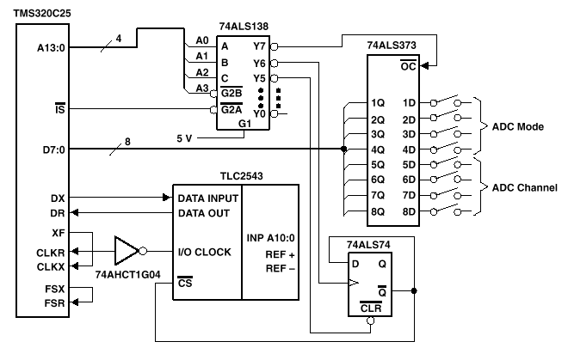

Slide 45
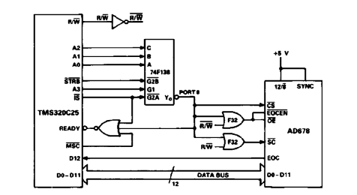
（2）对于并型ADC/DAC接口一般使用DSP的I/O空间或数据空间进行数据通信。如DSP与12位ADC AD678的接口设
计如下：

Slide 46
DSP与ADC/DAC的接口
总的来讲，一般音频范围的AIC（模拟接口电路，如‘AC01等）可以使用McBSP串口实现无缝连接。
而几百KSa/s的并行A/D和D/A可以通过数据空间或IO空间连接。
再高速度的AD/DA，如几兆Sa/s的并行A/D和D/A一般需要使用FIFO连接。使用FIFO可以降低DSP响应中断的开销。

Slide 47
工程应用注意事项
1、电源设计与电平转换
2、引脚的状态
3、外设的使用
4、省电模式
5、系统对误差的要求

Slide 48
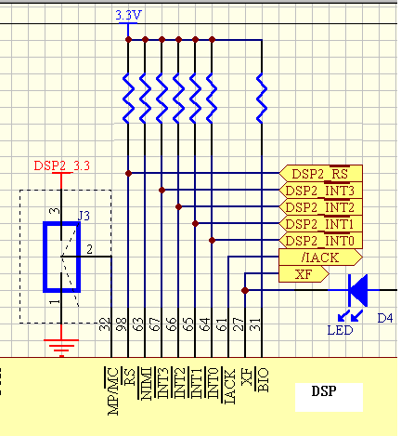
中断处理
a、外部中断引脚连接
b、修改中断向量表
c、中断服务程序

Slide 49
外设的使用
计数器的使用
标准SP的使用
缓冲SP的使用
McBSP的使用
TDM的使用
HPI的使用与设计
DMA的使用与设计
其它I/O接口信号线(如XF、BIO等）的使用

Slide 50
各种电平的转换
2）如果DVCC=3.3V,则DSP不能承受5V电平，不能驱动5VCMOS，但可以驱动5VTTL，3.3VTTL，LVT，ALVC
3）电平转换可以使用SN74ALVC164245等
5V Vcc
4.44 Voh
3.5 Vih
2.5 Vt
1.5 Vil
0.5 Vol
0 Gnd
5V CMOS
5V Vcc
2.4 Voh
2.0 Vih
1.5 Vt
0.8 Vil
0.4 Vol
0 Gnd
5V TTL
Standard TTL
3.3 Vcc
2.4 Voh
2.0 Vih
1.5 Vt
0.8 Vil
0.4 Vol
0 Gnd
3.3V TTL
LVT, LVC,
LV

Slide 51
4）使用省电模式：
省电模式可以使CPU暂时处于休眠状态，这时的功耗比正常模式要低，但能保持CPU的内容。
操作/特征
IDLE1
IDLE2
IDLE3
/HOLD
CPU停止工作
Y
Y
Y
Y^{[注]}
CPU时钟停止
Y
Y
Y
N
外设时钟停止
N
Y
Y
N
锁相环（PLL）停止工作
N
N
Y
N
外部地址线处于高阻状态
N
N
N
Y
外部数据线处于高阻状态
N
N
N
Y
外部控制信号线处于高阻状态
N
N
N
Y
退出省电模式的方式：置/HOLD为高
N
N
N
Y
不可屏蔽硬件中断
Y
N
N
N
不可屏蔽软件中断
Y
Y
Y
N
/NMI
Y
Y
Y
N
/RS
Y
Y
Y
N

Slide 52
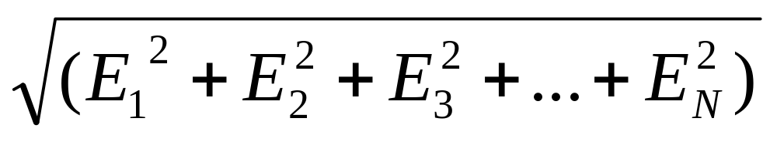
考虑系统的整个精度要求
这个系统的误差可以看作是信号通路上每个电路元素所贡献的误差项的总和。因此总的误差的均方根值可由下面给出：
例如，我们需要0.1%精度或10位精度的系统，这时若ADC的误差0.075%（11位），那么留给其他电路的误差余量只有0.025%！传感器，调理电路，DAC，PWM等等。

Slide 53
DSP最小系统应用板实例-DES5402
DES5402应用板主要包含一片100MHz的VC5402（片内含16K DARAM）、两块AIC接口芯片AC01（总共有两路独立的A/D和D/A通道）、32K字的外部程序存贮器、16K字的外部数据存贮器、以及32K字节的BOOTLOADER EPROM。

Slide 54
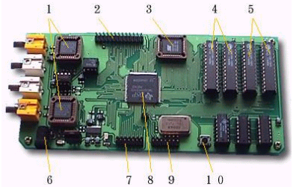
最小系统应用板实例-DES5402
1. 两路独立的A/D和D/A通道
2. HPI接口引脚
3. 32KB启动FLASH RAM（占用地址0x8000-0x0FFFF）
4. 16K外部数据存储器（占用地址0x4000-0x7FFF）
5. 32K外部程序存储器（占用地址0x38000-0x3FFFF）
6. 方便灵活的外部电源输入（+6v - +18v）
7. McBSPs串口引脚
8. TMS320VC5402-PGE100
9. JTAG引脚
10.复位按钮

Slide 55
附录A-1_DES5402-AIC.pdf
附录A-1给出了AIC模拟接口电路图。
该系统使用两片TLC320AC01（简称AC01）。
AC01与DSP的连接，通过McBSP串口方式实现，在同一个McBSP串口上挂接了两片AC01。

Slide 56
附录A-2_DES5402-LOGIC.pdf
附录 A-2给出了外部扩展存贮器的逻辑译码电路、以及用于存贮代码的FLASH存贮器的连接图。
外部扩展的程序存贮器（程序空间选通信号#PS参与译码）占用地址0x38000-0x3ffff，共32K字。数据空间的0x8000-0xffff分配给FLASH，用于实现BOOTLOADER；

Slide 57
附录A-2_DES5402-LOGIC.pdf
而0x0000-0x7ffff的32K空间，为外部扩展数据存贮器使用。
另外，附录A-2中还给出了JTAG的插座（CON14，EMULATOR SOCKET）。JTAG是标准仿真接口，用来在线调试DSP的硬件和软件。
要注意的是，其第6脚为空（即没有针），以便与XDS510/XDS560仿真器正确连接。
Notes:
需要注意的是，由于VC5402片内有16K的片上RAM，所以外部数据存贮器实际上只有后16K（0x4000-0x7ffff）可用。

Slide 58
附录A-3_DES5402-POWER.pdf
附录 A-3给出了电源模块的电路图。由于VC5402需要3.3v和1.8v两种电压，所以直接使用TI公司的电源管理芯片TPS73HD318。
该电源转换芯片可以把输入的5V电压转换成为3.3V和1.8V的电压，为DSP芯片供电。其中，I/O使用3.3V，芯片内核使用1.8V。

Slide 59
附录A-4_DES5402-SRAM.pdf
附录 A-4给出了外部扩展存贮器的电路图，图中使用的是8-bit宽的静态存贮器，使用两片拼成16-bit的存贮器。
用于存贮代码的FLASH存贮器的连接图在附录A-2_DES5402-LOGIC.pdf中给出了。

Slide 60
附录A-5_DES5402-VC5402.pdf
附录 A-5给出了DSP部分的电路图。其中，VC5402的时钟由一个10MHz的有源晶振提供，可以通过VC5402的内部的PLL倍频到100MHz。
CLKMD1、CLKMD2和CLKMD3设置x1模式，使得上电后的DSP工作在10MHz，以便从慢速的FLASH或EPROM中加载BOOTLOADER代码。

Slide 61
附录A-5_DES5402-VC5402.pdf
代码加载完成后，DSP可以配置PLL，在进入用户主程序前全速运行。
DSP中没有使用的引脚，要按要求上拉或下拉，以便DSP正常工作。
另外，图中还使用一个IMP809，构成RESET复位电路。

Slide 62
作业1：
AD7865是ADI公司的14-bit，4通道的ADC。用该ADC芯片及TMS320VC5402，实现一个DSP最小系统。请设计并画出DSP与ADC连接的电路原理图，并结合该电路描述采样的工作流程。

Slide 63
作业2（选）
上题中，DSP系统采用的是350ksa/s的ADC。对于这个频率的ADC，可以直接将ADC与DSP相连接。
但如果使用更高频率的ADC（如AD7482，3Mksa/s，12-bit）时，为了降低相应中断对DSP的代码效率的影响，往往会在ADC和DSP之间使用FIFO（如CY7C4225V），
使用FIFO实现这个最小DSP系统。给出具体的连接电路原理图。原理框图参考下页。

Slide 64
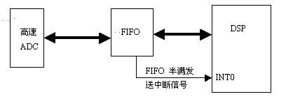
ADC和DSP之间使用FIFO连接

